Slide 1
স্বাগতম

Slide 2
পরিচিতি
মোঃ জিয়াউর রহমান
-সিনিয়র শিক্ষক
কালাপাহাড়িয়া ইউনিয়ন উচ্চ বিদ্যালয়
বিষয়ঃ বিজ্ঞান
অধ্যায়ঃ উন্নততর জীবনধারা
মোবাইলঃ +880 1813-037411
E-mail: ziaur192@gmail.com

Slide 3
চিত্রটি লক্ষ্য করো
চিত্রে দেখানো পদ্ধতিতে ভিটামিন রোগ প্রতিরোধ ও দেহের স্বাভাবিক বৃদ্ধি গঠনে সহায়ক হিসেবে কাজ করে।

Slide 4
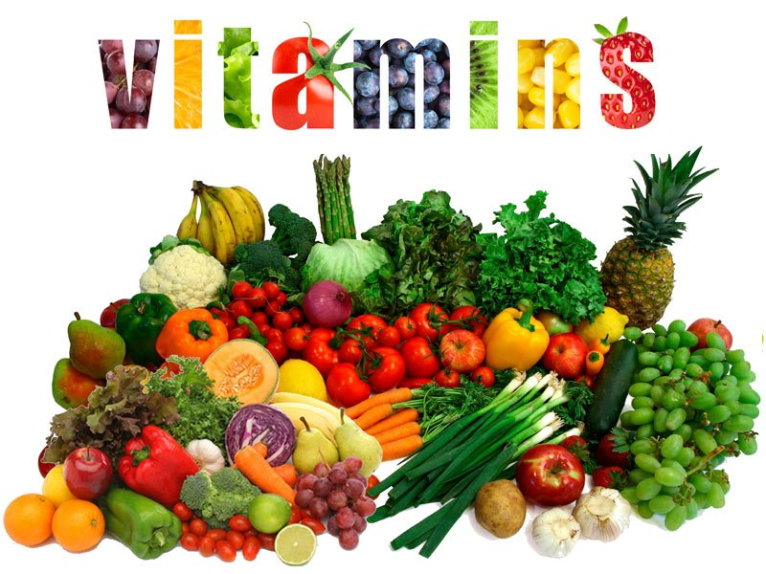
আজকের পাঠ
ভিটামিন

Slide 5
এ পাঠ শেষে শিক্ষার্থীরা…
ভিটামিন কি তা সংজ্ঞায়িত করতে পারবে।
ভিটামিনের প্রকারভেদ বর্ণনা করতে পারবে।
ভিটামিনের কাজ ব্যাখ্যা করতে পারবে।

Slide 6
ভিটামিন
চিত্রে দেখানো পদ্ধতিতে রোগ প্রতিরোধ ও দেহের স্বাভাবিক বৃদ্ধি গঠনে খাদ্যের যে উপাদানটি সহায়ক হিসেবে কাজ করে তাকে ভিটামিন বলে।

Slide 7
ভিটামিনের প্রকারভেদ
A
B
C
D
E
K

Slide 8
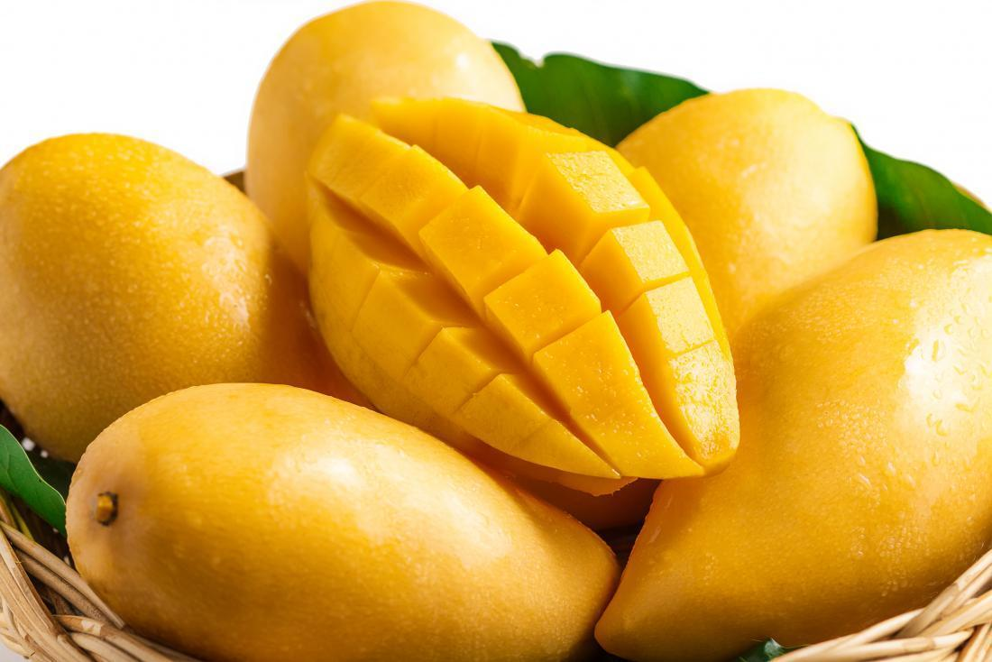
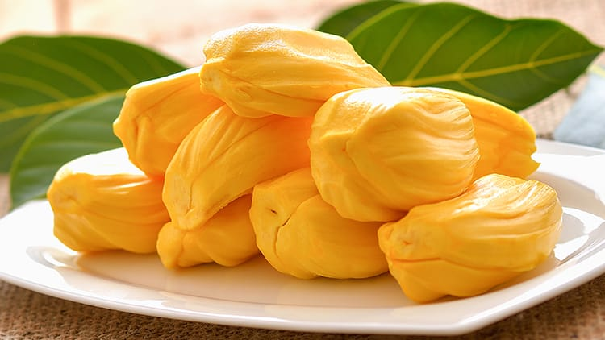
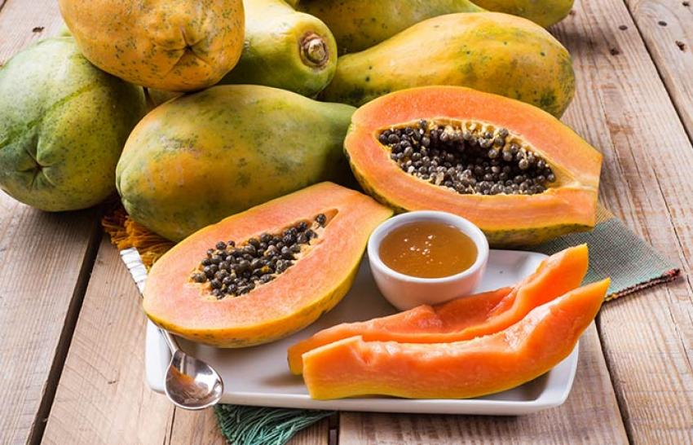
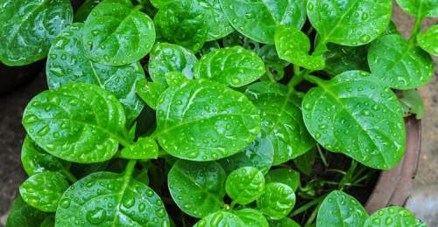
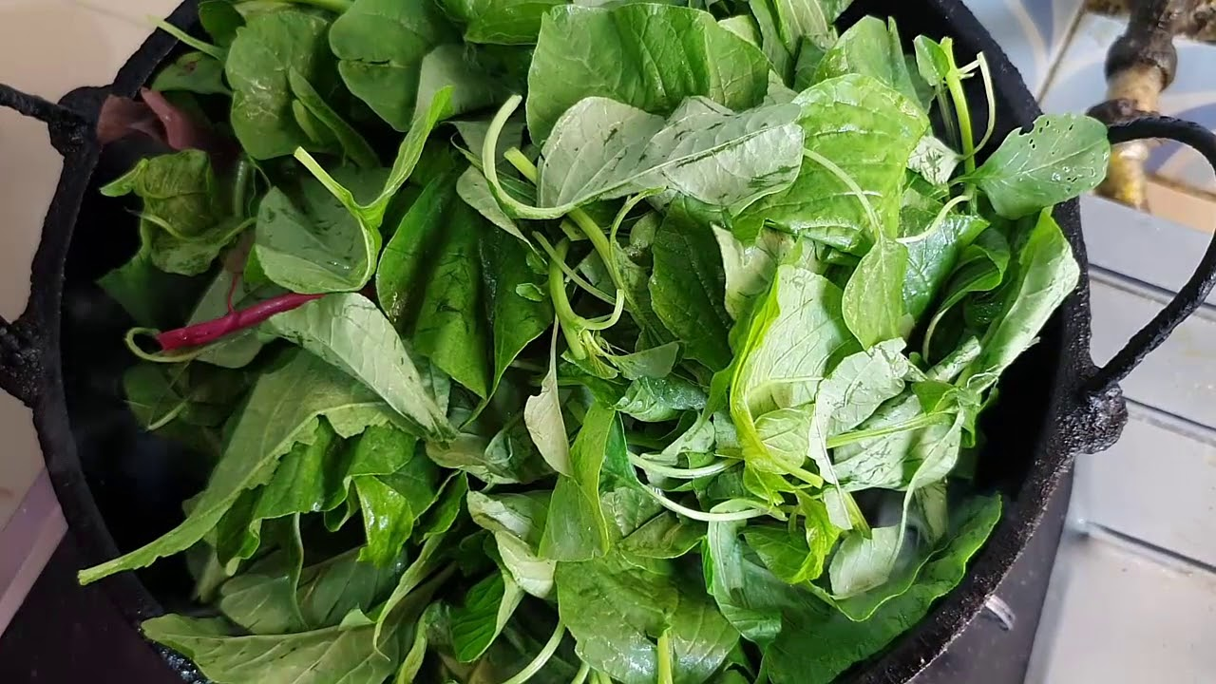
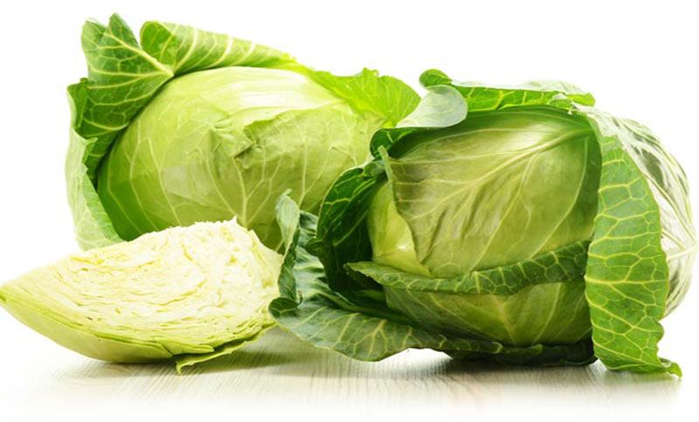
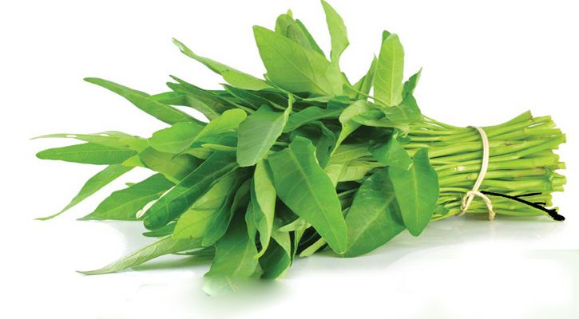
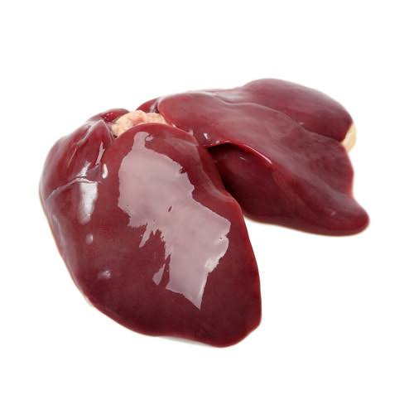
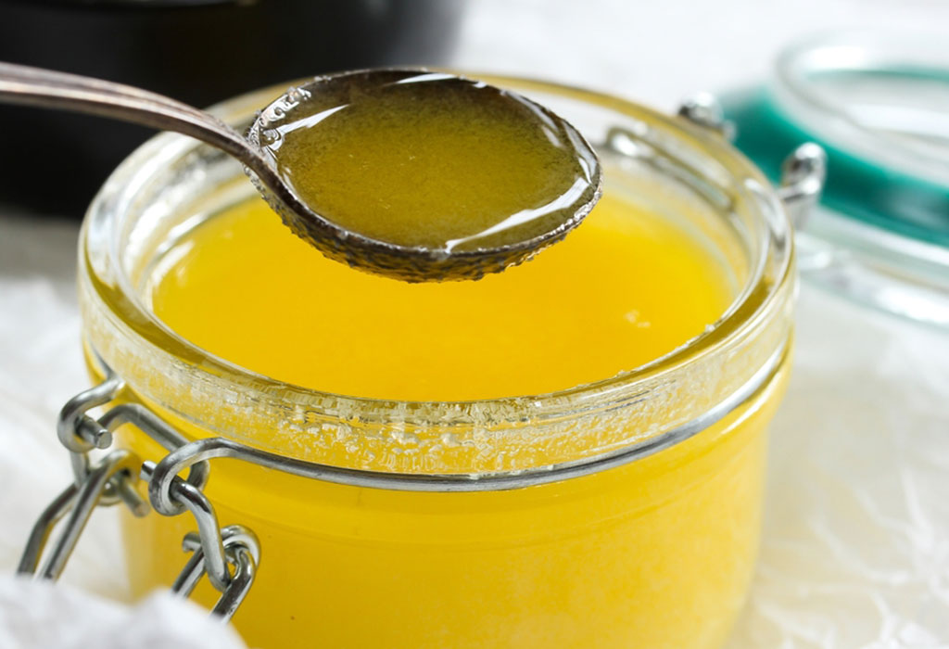
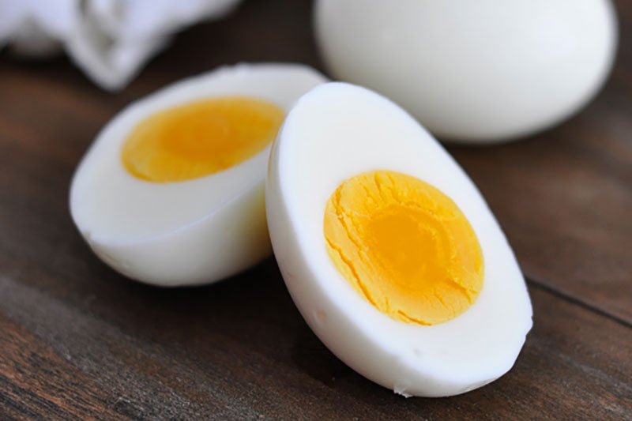
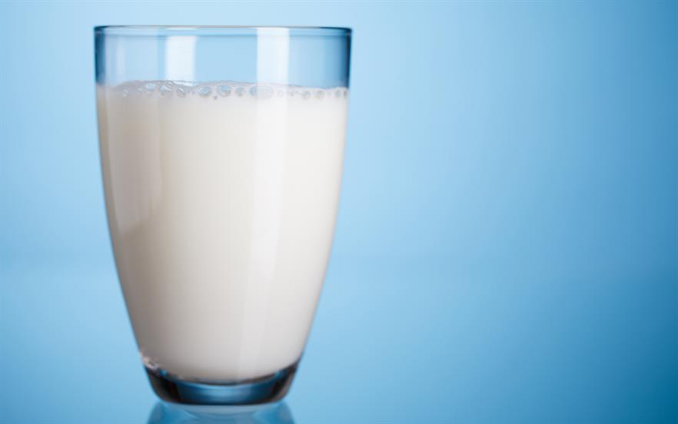
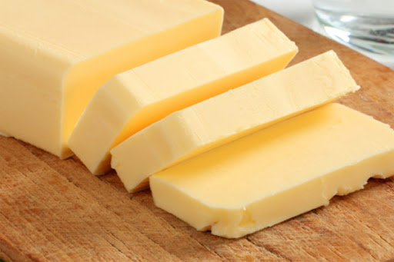
ভিটামিন A’র উৎস
ভিটামিন A’র অভাবজনিত রোগ
উদ্ভীজ্জ উৎস
প্রাণীজ উৎস

Slide 9
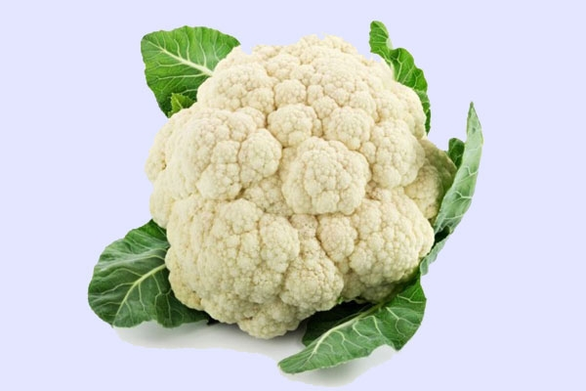
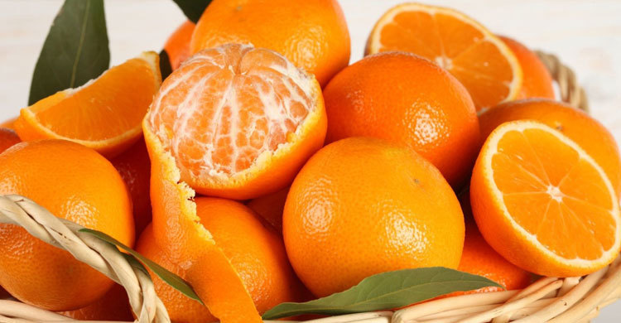
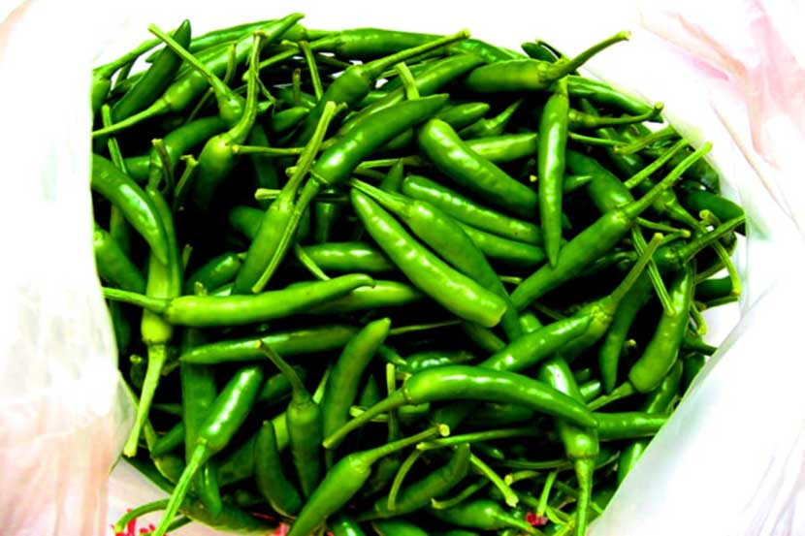
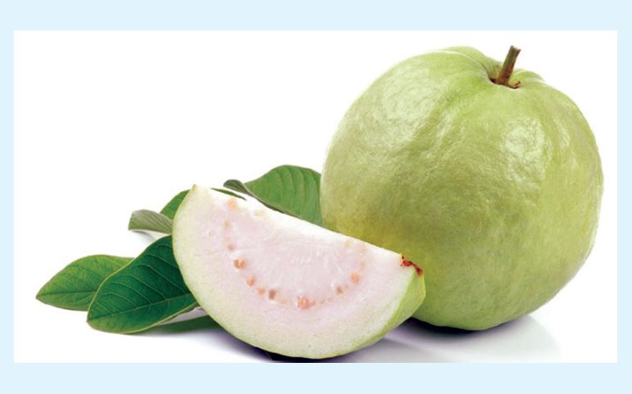
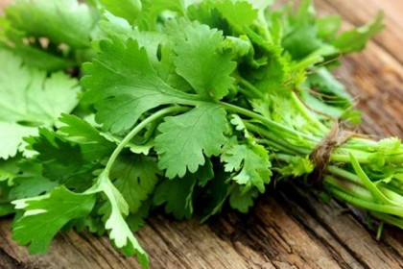
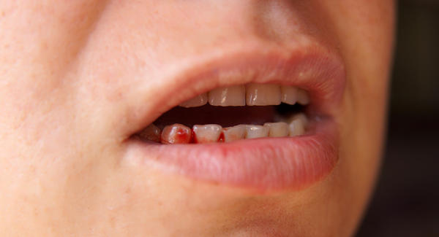
ভিটামিন C’র অভাবজনিত রোগ
ভিটামিন C’র উৎস

Slide 10
ভিটামিন D’র উৎস

Slide 11
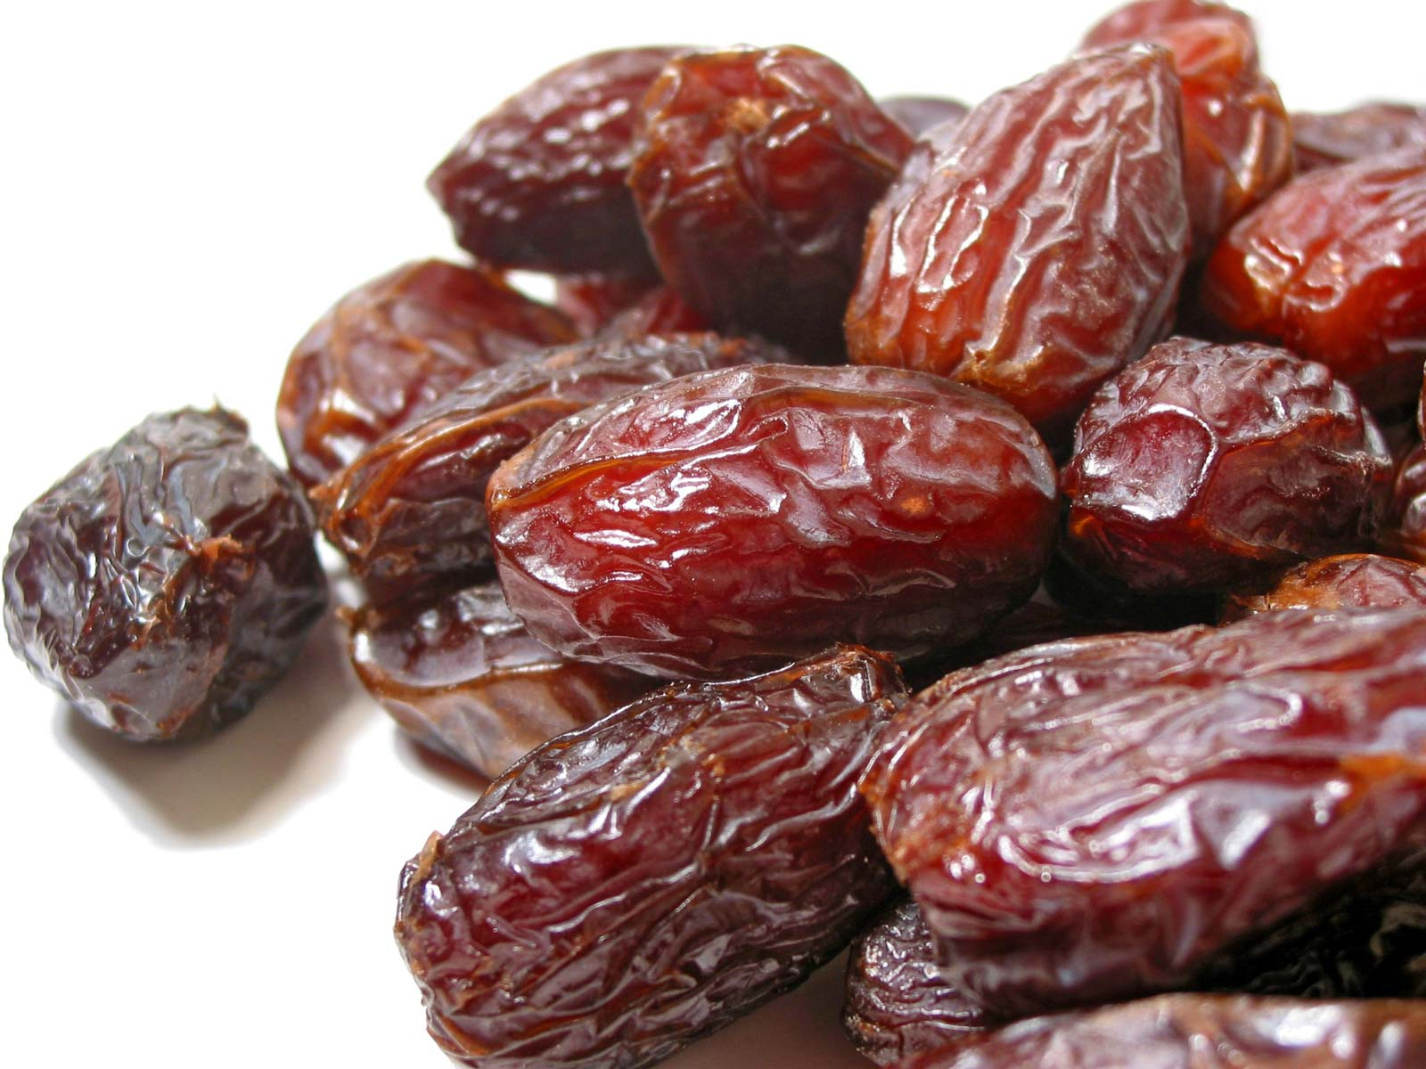
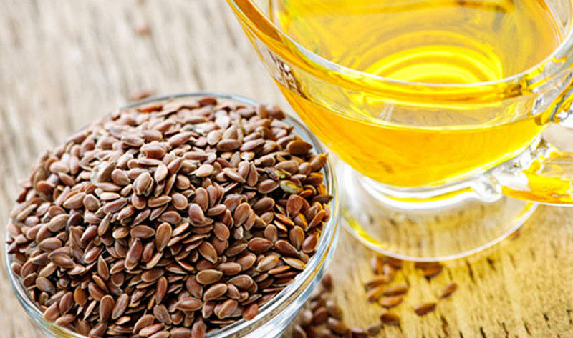
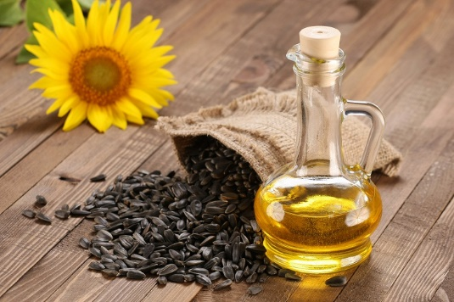
ভিটামিন E’র উৎস

Slide 12
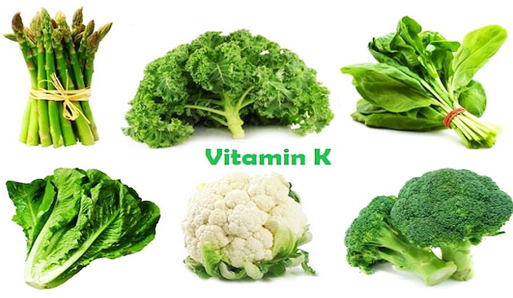
ভিটামিন K’র উৎস

Slide 13
শ্রেণী অভিক্ষা
কোনটির অভাবে রাতকানা রোগ হয়??
$$×$$
$$×$$
$$×$$
$$¬$$
B
A
C
K
অপশন এ ক্লিক করুন…

Slide 14
বাড়ির কাজ
ভিটামিন A এর উৎসের তালিকা তৈরি করে নিয়ে আসবে

